Slide 1

中国纺织材料产业链交易平台
China textile material industry chain trading platform

Slide 2
1
市场规模
2
纺织产业结构
3
行业痛点
目录
CONTENTS
4
解决方案
5
盈利模式
6
2014-2015销售业绩
7
2016-2018展望
8
团队介绍
9
互联网篇

Slide 3





中国化纤纺织市场规模
我们的市场空间
我们的市场空间
仓储100亿
数据服务 10亿
市场销售
万亿级
金融服务5000亿
纺织材料交易10000亿
物流100亿

Slide 4
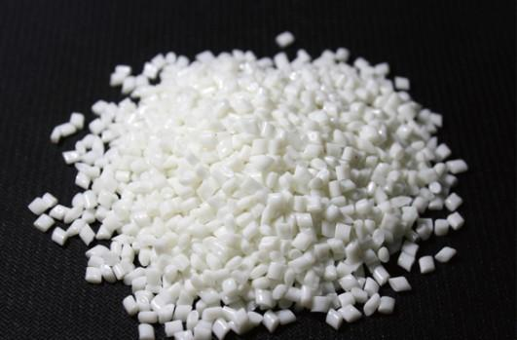
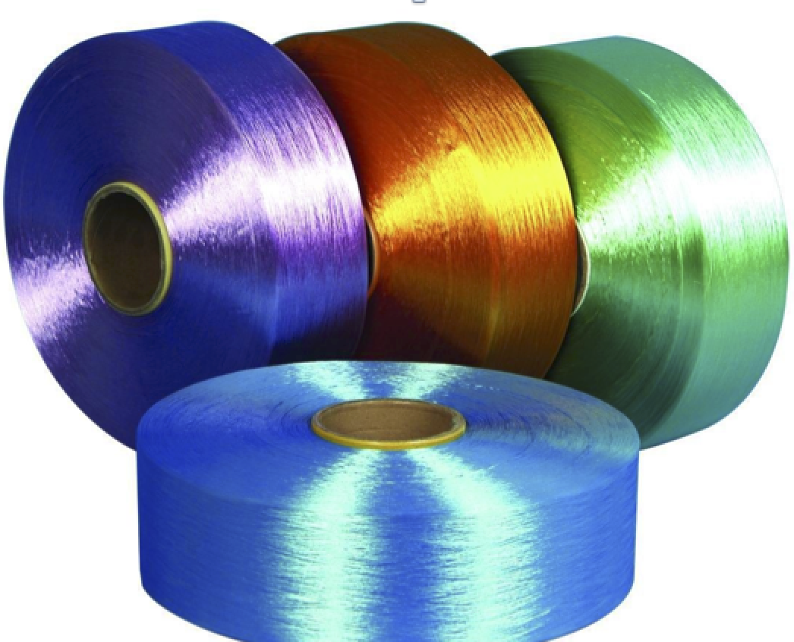
中国纺织化纤产业结构
中国纺织化纤产业是万亿级市场
2015贸易总值¹：8000亿
PTA生产商：20+家
MEG生产商：30+家
2015贸易总值¹：1000亿
PET生产商：120+家
2015贸易总值¹：5500亿
涤纶生产商：400+家
织造企业：10+万家
25%
聚酯
瓶片
短纤
石油
POY
预取向丝
PTA
纤维聚酯切片
聚酯纤维
(涤纶)
PET
聚酯切片
70%
纤维级聚酯切片
FDY
全牵伸丝
织造
长丝
MEG
DTY
低弹丝
5%
膜级聚酯切片
工业丝
未来进入的目标市场
已建立品牌的目标市场
正进入的目标市场
上游：聚酯原料
中游：聚酯产品
下游：纺织行业

Slide 5
行业痛点
产能过剩
价格
波动快
交易风险
信息
不对称
行业流通效率低
中间环节太多
企业资质
难以查实

Slide 6


我们的解决方案
企业交易定制/委托交易：帮助企业定制符合其特点交易策略，从中获取利润分成或佣金
一站式运营服务：配套合同代签、票代收寄,帐目代理,款项代付等服务，保障交易履约率和完成及时性以及合同客诉解决等一系列售后服务
产品团购：业内首创，协同买方向卖方寻求更大议价能力，交易价格平均至少低于主流市场价50元/吨
化纤邦
物流云服务中心：行业内第一个集合供方、需方、物流多方资源建立虚拟仓库，实现物流云调度中心功能
企业数据定制: 基于市场和交易数据以及客户企业自身需求, 为客户定制分析报告、采购策略等
供应链金融: 协助上下游打通资金利用通道，将低成本资金通过平台运用到终端小散户中，形成交易有效闭环

Slide 7
我们的盈利模式
01
撮合服务
02
数据服务
03
订单运营
物流+金融
04
建立标准化和系统化的服务流程提高订单运营效率，提升服务价值

Slide 8
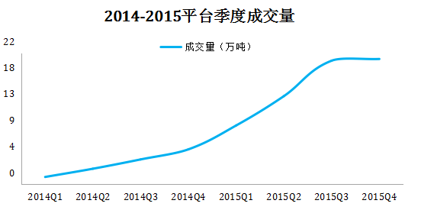
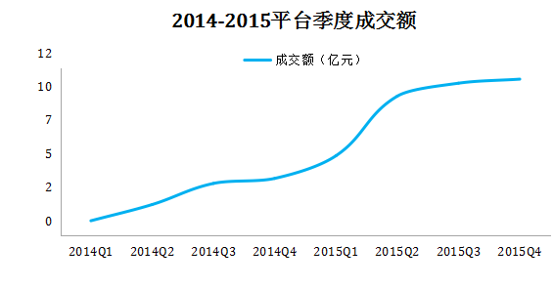
2014-2015年销售业绩
2年累计盈利 500万

Slide 9
2016-2018年展望
2018年实现平台交易额1200亿，交易量1800万吨，毛利突破1.8亿

Slide 10

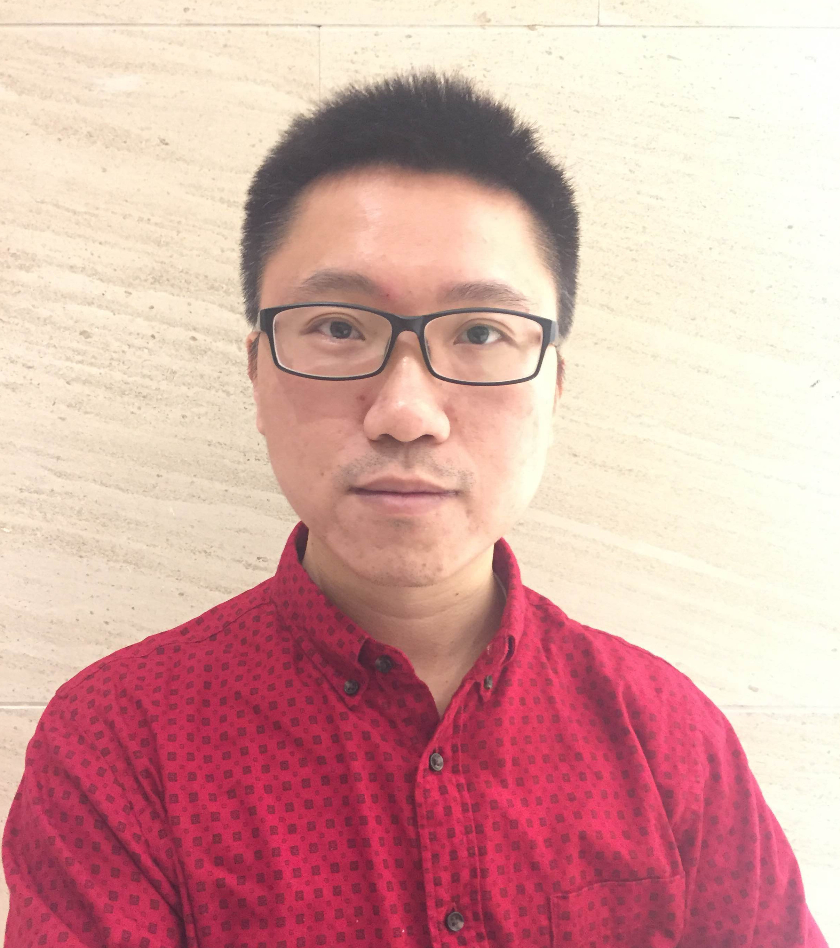
团队介绍
2000-2004年 东北财经大学市场本科
2012-2015年 西南民族大学硕士研究生
2004-2006年 浙江华瑞信息资讯股份有限公司 负责棉纺织网络项目开拓
2006.8-2014 浙江华瑞集团有限公司 负责化纤产品开发与交易
2014年 创立君方科技
方君芳
创始人&CEO
07-09年 华东师范大学硕士研究生毕业
01年加入世界500强史泰博（中国),技术团队主要负责人，负责史泰博中国供应链
和电商系统的研发及实施
11年加入绿盒子童装，担任CTO职位，负责互联网及供应链相关工作
13年加入找钢网，担任CTO职位，负责产品和技术相关工作
15年加入化纤邦，担任COO职位，负责产品、技术、运营工作
朱文迪
联合创始人&COO

Slide 11
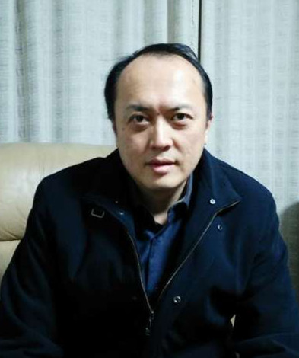
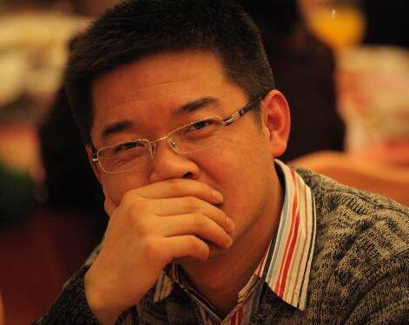
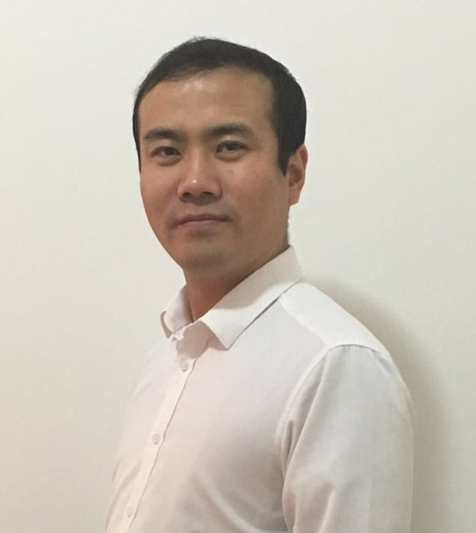
团队介绍
94-97年上海交通大学硕士研究生。
01年oa365被staples并购后，担任史泰博商贸技术总监，负责平台软件开发。
10年创办山丘科技，负责产品开发。
15年加入君方科技，负责平台软件开发。
孙岗
技术总监
2000-2002年 浙江华瑞信息资讯股份有限公司 CCF项目经理 TTEB项目经理
2003-2005年 中国纱线网 创始人兼策划
2005-2015年 中国纺织招聘网 创始人兼策划
2015年加入君方科技，负责渠道开发
叶兴义
渠道总监
97-01年 天津商业大学计算机系
05-13年加入盛大网络，担任产品经理、产品总监
14-15年加入找钢网，担任供应链总工程师
15年底加入君方科技，负责整体产品规划与设计
冒亚军
产品总监

Slide 12
互联网篇
模式方向：
化纤行业的优步

Slide 13
互联网篇
关于优步平台模式的概述
Uber 对自己的定位不仅仅是一款打车应用，是为乘客提供一种更高端、更私人的出行方案，力求以最高效、最便捷的方式让用户体验到定制化的用车服务。
城市工作人员
平台交易额
核心模式
受益人
每座城市正式工作员工配备2-5人
2015年全年，Uber营收预计会达到一百亿美元。
以Uber为代表的共享经济模式借助于中间平台，核心是按需分配，既合理调配了资源。
私家车司机（收益、满足兴趣爱好）
客户（生活出行便利舒适）

Slide 14
互联网篇
关于化纤邦互联网模式的概述
化纤邦为经纪人提供一个便捷高效的专属服务平台，经纪人只需接入订单，后续工作都可交由平台跟踪解决。
市场体量
核心模式
受益人
产品服务
中国纺织化纤产业是万亿级市场
共享经济，让经纪人可以卖更多的货
经纪人（收益、客户维护）
客户（更实惠订单）
为经纪人提供订单跟踪服务支持
为经纪人提供1vs1的专属助理服务

Slide 15
THANK YOU .

